Slide 1
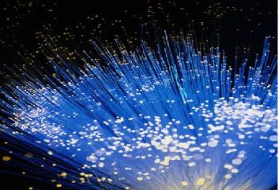
Волоконно-оптические усилители

Slide 2
История ВОСП
1980г- ВОСП начали широко использоваться.
Каждое волокно передавало один поток импульсов, представляющих двоичные 1 и 0.
Модель:
Источник света, подключенный к нему волоконно-оптический кабель, и детектор света, удаленный на какое-то расстояние.
Максимальное расстояние между источником и детектором зависело от уровня выходной
мощности лазерного источника, потерь в оптических разъемах, в сростках, в
волокне, а также от скорости передачи и чувствительности детектора света.

Slide 3
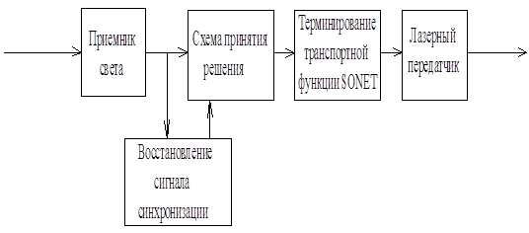
Применение регенераторов в оптических системах
Упрощенная блок-схема цифрового оптического регенератора

Slide 4
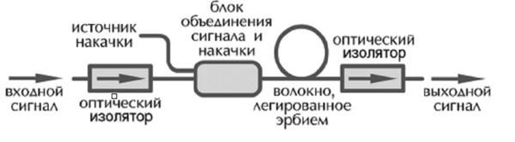
Волоконно-оптические усилители.
Упрощенная схема усилителя во волокне легированном эрбием (EDFA)

Slide 5
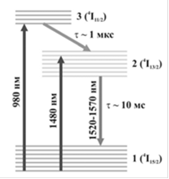
Принцип работы усилителей EDFA
основан на явлении усиления света при
вынужденном излучении (Light Amplification by Stimulated Emission of Radiation).
Усиление света в эрбиевом усилителе происходит благодаря переходу
между уровнями 2—1 ( 4I13/2 → 4I15/2). Каждый из этих уровней расщеплен на
ряд подуровней из-за взаимодействия ионов эрбия с внутрикристаллическим
полем кварцевого стекла (эффект Штарка). Под действием накачки за счет поглощения фотонов накачки ионы эрбия переходят из основного состояния (уровень 1) в верхнее возбужденное состояние (уровень 3), которое является короткоживущим (время жизни τз=1 мкс), и за счет процессов релаксации переходят
в долгоживущее состояние (на метастабильный уровень 2 энергии). Временем жизни на этом уровне относительно велико (τ2=10 мс, т.е. τ2=10000τз), поэтому число ионов, находящихся на уровне 2, при соответствующей мощности накачки может превышать число ионов на уровне 1.
Упрощенная схема уровней энергии эрбия в кварцевом стекле

Slide 6
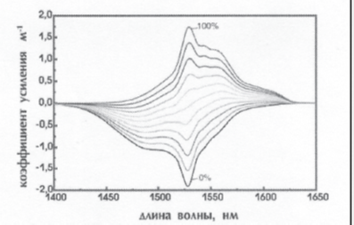
При мощности накачки ниже пороговой наблюдается не усиление, а поглощение светового сигнала. Нижняя кривая, наблюдающаяся в отсутствии накачки (все частицы находятся в основном состоянии, населенность уровня 2 равно соответствует «отрицательному усилению», т.е.поглощению во всем рабочем спектральном диапазоне. По мере увеличения мощности накачки все большее число активных ионов переходит
в возбужденное состояние. Это приводит, сначала к уменьшению коэффициента поглощения, а затем к усилению света. Отметим также, что спектр усиления несколько сдвинут в длинноволновую область относительно спектра поглощения. Следовательно, для усиления в длинноволновой части спектра требуется меньшее значение инверсии.
Спектральная зависимость усиления/поглощения эрбиевого волокна при различных значениях относительной населенности метастабильного уровня энергии.

Slide 7
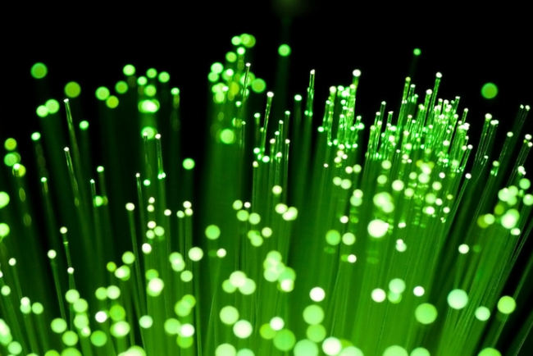
Типы Волоконно-оптических усилителей
Усилитель на лазерном диоде
Усилитель на волокне, легированном редкоземельными элементами.
Усилитель Рамана.
Усилитель Бриллюэна.

Slide 8
Усилители на лазерных диодах
Типы усилителей на ЛД:
С блокировкой инжекции;
Типа Фабри- Перо;
Типа бегущей волны(TW).
Способы размещения ВОУ:
Режим линейного усилителя (а);
Мощный усилитель (бустер) (б);
Предусилитель (в).

Slide 10
Усилитель на волокне, легированном эрбием (EDFA).
Подробная блок-схема усилителя типа EDFA

Slide 11
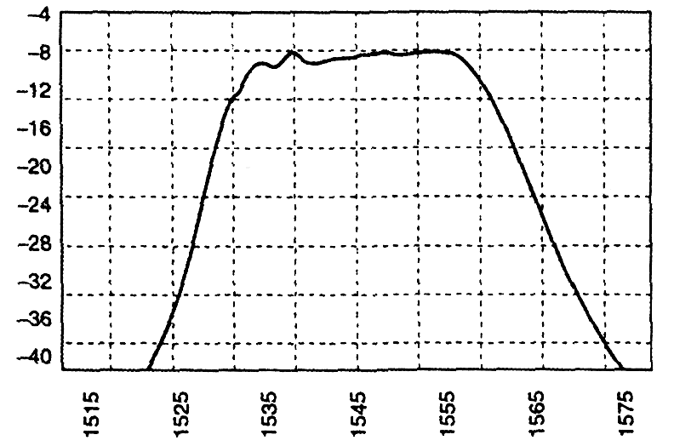
Спектр типичного усилителя EDFA. Ширина полосы составляет
около 40 нм, из которых используется только 30 нм.

Slide 12
Варианты усилителей типа EDFA:
Усилители EDFA на основе кварцевого волокна;
Усилители на основе фтористого волокна.
Выходная характеристика усилителей EDFA на основе кварцевого
волокна и фтористого волокна.

Slide 13
Усилители на волокне, легированном редкоземельными элементами.
ОУ на теллуритовом волокне, легированном эрбием (EDTFA);
ОУ на фтористом волокне, легированном тулием (TDFFA);
ОУ на фтористом волокне, легированном празеодимом (РDFFA).

Slide 14
Критические рабочие параметры усилителей типа EDFA.
Сравнение рабочих характеристик EDFA на двух длинах волн: 1536 и 1550 нм
Сравниваемые длины волн | 1535 - 1536 нм | 1550 - 1554 нм
Усиление | 38-43 дБ | 38-41 дБ
Ширина рабочей полосы | 2нм | 4 нм
Коэффициент шума | 5,0 дБ | 4,25 дБ
Выходная мощность насыщения | + 15дБм | + 15,8дБм

Slide 15
Рамановские усилители
Блок-схема распределенного рамановского усилителя

Slide 16
Рамановские усилители
Спектр романовского усиления в волокне большой длины с накачкой
1443 нм при уровнях мощности накачки 100 и 200 мВт. Диапазон с длиной 30 нм (1530-1560 нм), см.

Slide 17
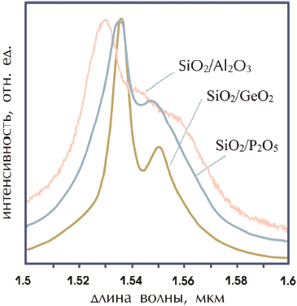
Спектры излучения ионов эрбия в кварцевом стекле с различными добавками
Видно, что наиболее широкий спектр излучения ( а значит и спектр усиления) достигается при использовании в качестве добавки алюминия. Поэтому этот элемент стал необходимой составляющей материала сердцевины эрбиевых волоконных светодиодов.

Slide 18
Основные параметры волоконных усилителей
• коэффициент усиления G;
• выходная мощность сигнала и энергетическая эффективность накачки;
• шум-фактор и мощность усиленного спонтанного излучения;
• спектральная ширина и равномерность полосы усиления.

Slide 19
Шум
Существует пять источников шума, которые вносят вклад в отношение сигнал/шум в ВОСП, использующих усилители EDFA:
- дробовой шум;
- шум биения составляющих спонтанного излучения;
- шум биения сигнала с составляющими спонтанного излучения;
- интерференционный шум (взаимное влияние);
- избыточный шум

Slide 20
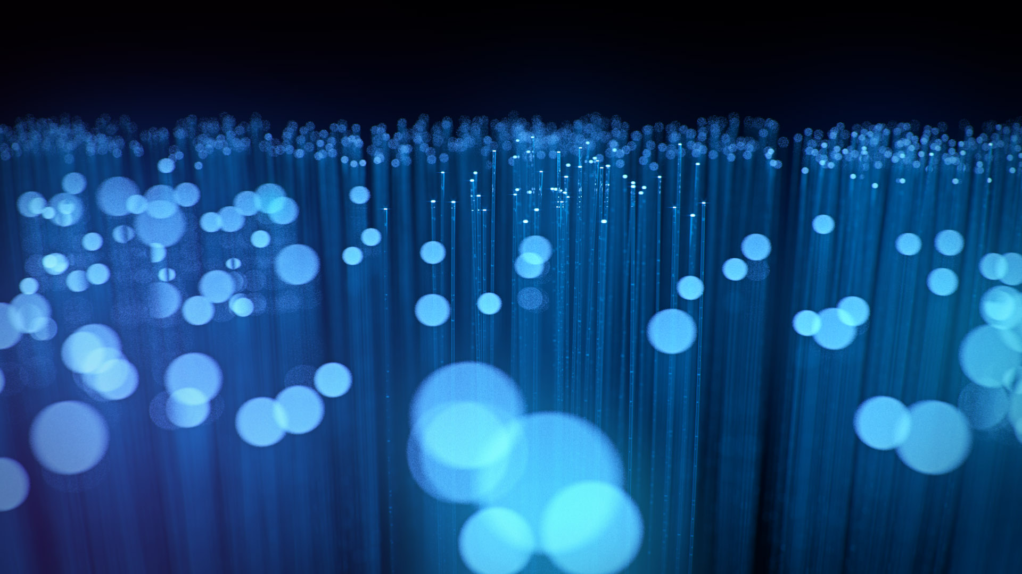
Спасибо за внимание!

